Slide 1
Alternatives à SAS : Initiation à python
Loïc Midy

Slide 2
Objectifs de la formation
découvrir le langage Python et son écosystème pour statisticien (environnement de travail et librairies les plus utiles) donc :
Couverture de Python en largeur
Illustration via des exemples de code simple
MAIS pas de couverture de profondeur. Ex : offre complète de formation python du cepe : 10 jours!

Slide 3
Partie 1 : Pourquoi s’intéresser à Python?

Slide 4
Pourquoi s’intéresser à Python?
Index TIOBE
Python en 3e place (derrière java et C)
Python langage de l'année 2018 : a gagné le plus de points de classement en 2018 par rapport à tous les autres langages
« Depuis près de 20 ans, C, C ++ et Java figurent systématiquement dans le top 3, loin devant le reste du peloton. Python rejoint ces 3 langages maintenant. De nos jours, c’est le langage le plus enseigné dans les universités. Il est numéro un dans le domaine statistique, numéro un en programmation d’IA, numéro un en rédaction de scripts et numéro un en tests de système d’écriture. En outre, Python est également un chef de file de la programmation Web et de l’informatique scientifique ».
Classement Institute of Electrical and Electronics Engineers : python 1er (2017,2018)
Enquête stackoverflow 2018
« Python is the most wanted language for the second year in a row»
« Python has risen in the ranks, surpassing C# this year, much like it surpassed PHP last year. Python has a solid claim to being the fastest-growing major programming language. » Python est 2e derrière Java
Documents de l’éducation nationale pour préparer la réforme du bac « Au moment de la conception de ce programme, le langage choisi est Python version 3 »

Slide 5
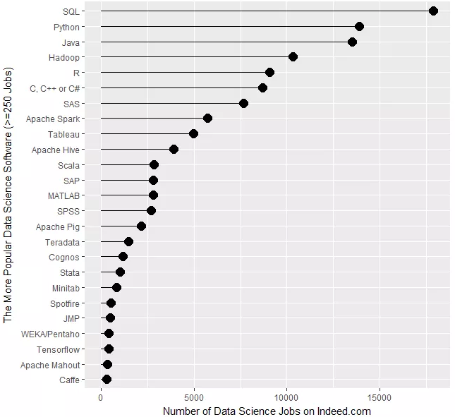
Data Science Job Report 2017

Slide 6
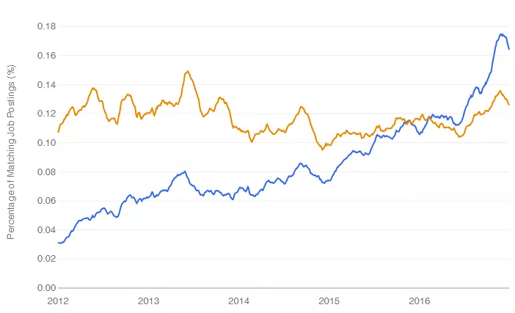
Data Science Job Report 2017
Les tendances des jobs de data science pour R (bleu) et SAS (orange)

Slide 7
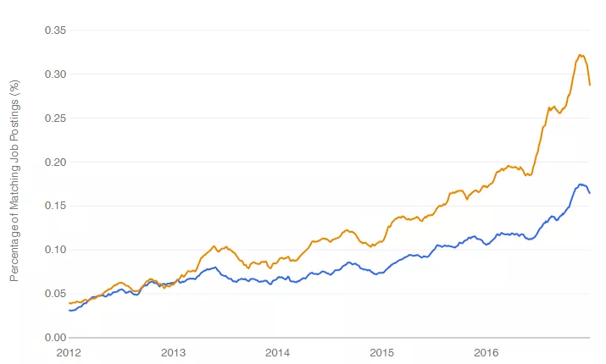
Data Science Job Report 2017
Les tendances des jobs de data science pour R (bleu) et Python (orange)

Slide 8
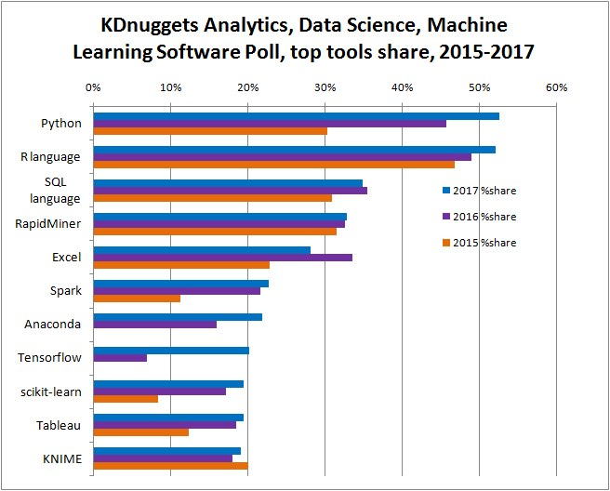

Slide 9
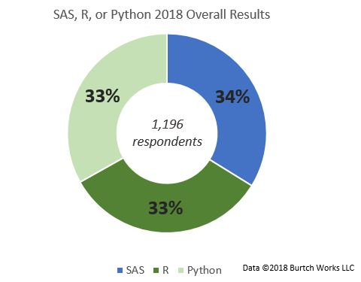
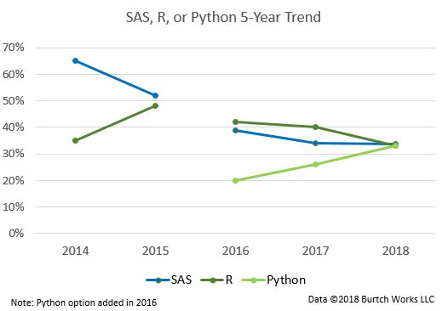
Sondage burtch works

Slide 10
Pourquoi s’intéresser à Python?
facile à apprendre
à usage général : développement « classique », datascience, embarqué, etc.
Peu verbeux
Python dispose de l'un des gestionnaires de paquets les plus matures : PyPI
Python est multiplateforme et open source
Documentation de qualité disponible (même des livres gratuits)
Communauté énorme donc aide rapide sur les forums (https://stackoverflow.com/ )

Slide 11
Python pour la datascience : les principales librairies
Numpy : manipulation de tableaux multidimensionnels + fonctions mathématiques dessus.
Pandas : manipulation de données + statistiques descriptives
Statsmodels : économétrie, séries temporelles
Scikit learn : machine learning notamment : « classification » (SVM, forêts aléatoires, etc) , réduction de dimension (ACP, etc), « clustering » (CAH, k means, etc), aide pour la sélection de modèle.
Visualisation : matplotlib, bokeh, seaborn
Réseaux de neurones : Keras et tensorFlow
NLTK : Traitement du langage naturel

Slide 12
Partie 2 : les bases de Python

Slide 13
Premiers pas
Installer python, des modules souvent utilisés, un IDE => Anaconda.
Démonstration du fonctionnement général de l’IDE Spyder (dont aides Spyder)
Types de données de base + conversions
Quelques manipulations de données de base

Slide 14
Introduction à la PPO et aux fonctions
Définition d’un objet
Méthodes associées à un objet
Fonctions indépendantes de classes

Slide 15
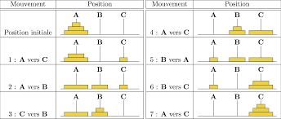
Programmation récursive : illustration avec le problème des tours de Hanoi
déplacer des disques de diamètres différents d'une tour de « départ » à une tour d'« arrivée » en passant par une tour « intermédiaire », et ceci en un minimum de coups, tout en respectant les règles suivantes :
on ne peut déplacer plus d'un disque à la fois ;
on ne peut placer un disque que sur un autre disque plus grand que lui ou sur un emplacement vide.

Slide 16
Structures de données
Les 2 structures de données les plus utiles :
Listes
Dictionnaires
Autres structures de données :
Tuples
Set

Slide 17
Quelques points clés
Distinction mutable/immutable
Mutable = qu’on peut modifier. Ex : listes
Immutable = qu’on ne peut pas modifier. Ex : strings et tuples.
Références sur le même objet/copie.
Installer de nouvelles librairies => dans la console anaconda pip install nomLibrairie.

Slide 18
Documentation/commentaires
Liste des méthodes d’un fichier => volet structure dans spyder.
Afficher la documentation d’une méthode => volet aide dans spyder.
Ecrire des commentaires

Slide 19


Partie 3 : traiter les données en Python avec Numpy et Pandas

Slide 20
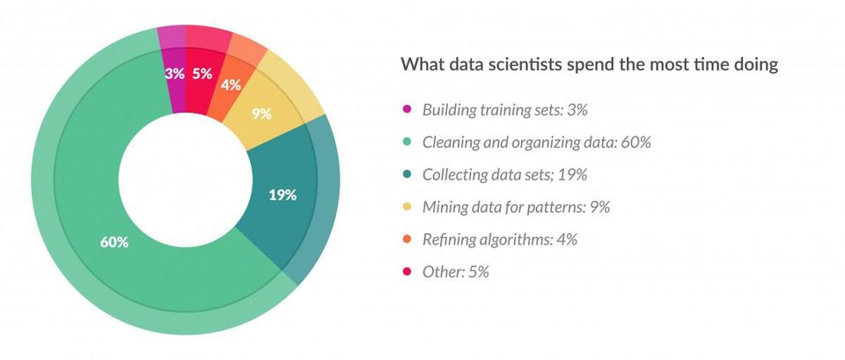
Traiter les données prend du temps
CrowdFlower, provider of a “data enrichment” platform for data scientists, conducted a survey of about 80 data scientists
Steve Lohr of The New York Times said: "Data scientists, according to interviews and expert estimates, spend 50 percent to 80 percent of their time mired in the mundane labor of collecting and preparing unruly digital data, before it can be explored for useful nuggets."

Slide 21
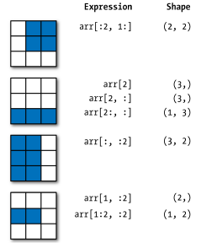
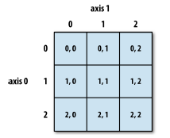
Slicing avec Numpy

Slide 22
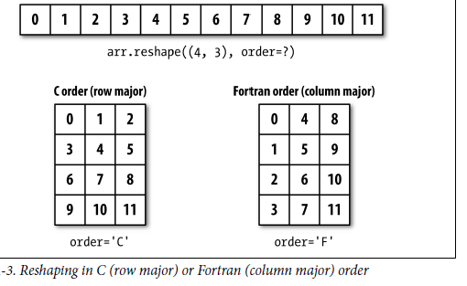
Reshaping avec Numpy

Slide 23
Structures de données Pandas
Séries (dont statistiques de base : moyenne, écart type,…, skewness, kurtosis)
Dataframe : tableau avec n Séries

Slide 24
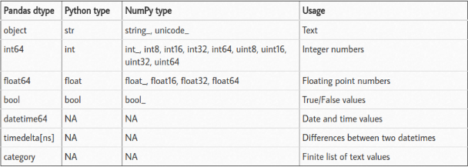
dataframe data préparation : imports/doublons/conversions
Spécifier le type de chaque colonne (attribut dtype)
Voir le résultat de la fonction info() sur le dataframe pour voir le type des données
Suppression doublons si nécessaire
Effectuer les conversions de type nécessaires
Fonction astype()
Si nécessaire écrire une fonction ad hoc de conversion
Fonctions to_numeric() et to_datetime()

Slide 25
dataframe data préparation : valeurs manquantes
Méthodes « basiques »
Imputation par la moyenne ou la médiane
Imputation par la valeur la plus fréquente
Imputation par interpolation linéaire
Méthodes plus sérieuses : librairies fancyimpute, Impyute ou statsmodels MICE

Slide 26
dataframe data préparation : traitement données
Filtres colonnes
Filtres lignes sur conditions
Sélection/slicing comme avec numpy avec loc/iloc sur positions
Combiner les filtres
Opérations sur les colonnes
Concaténer des dataframes
Jointures de dataframes

Slide 27
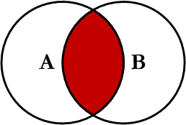
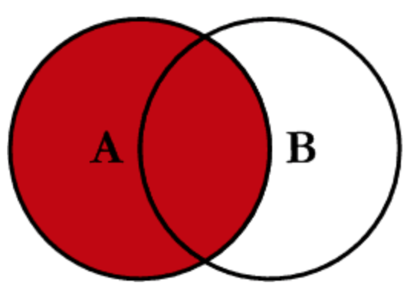
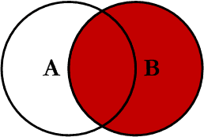
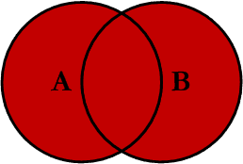
dataframe data préparation : jointures
how='inner'
how=left'
how=right'
how=‘outer'

Slide 28
Imports/exports/sauvegardes
Imports/exports
De nombreux formats acceptés
Dont import de tables SAS
Et possible de faire exports/imports depuis base de données (table ou requête SQL).
Sauvegardes
HDF5
Nouveau format feather : plus rapide et co-développé par équipes python et R

Slide 29
Partie 4 : statistiques descriptives en Python avec Pandas

Slide 30
Dataframe statistiques descriptives
Premières statistiques =describe(include='all')
Tabulations croisées (équivalent proc FREQ)
Group by
Index composites => pour faire facilement pleins de croisements
Covariance, corrélation (pearson, Kendall Tau correlation coefficient, Spearman rank correlation)

Slide 31


Partie 5 : graphiques en Python avec matplotlib, seaborn, Bokey et Plotly

Slide 32
Dataframe graphiques : introduction
Le quartet d’Ascombe : 4 jeux de données avec 11 points (x,y) « très proches » car :
Même moyenne selon x et selon y
Même écart type selon x et selon y
Même coefficient de corrélation entre x et y
Même droite de régression de y sur x et avec le même R^2
Et pourtant…

Slide 33
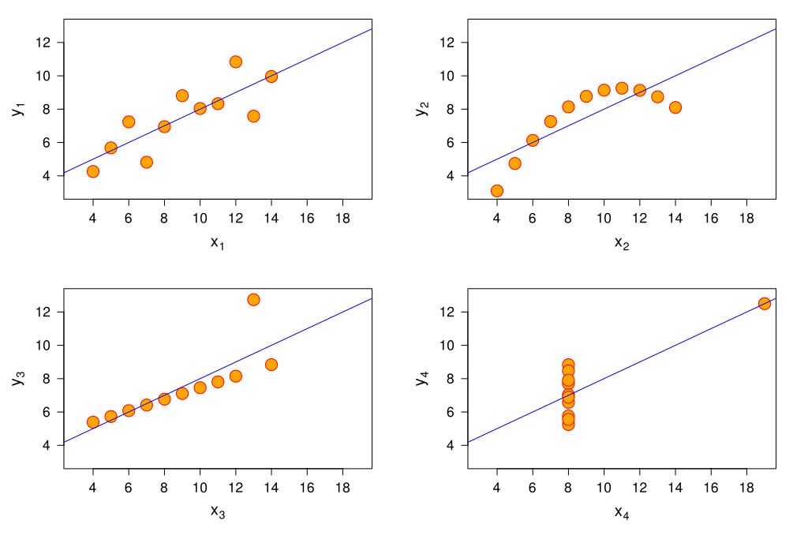
Quartet d’Ascombe

Slide 34
Dataframe graphiques
Fonction générique plot() (cf. doc Pandas)
Plus des fonctions spécialisées plus fines comme :
Boites à moustaches/boxplot
histogrammes
On peut utiliser Seaborn pour avoir encore plus de possibilités
Matrice de nuages de points
Tutoriel sur graphiques pour voir relations entre variables

Slide 35
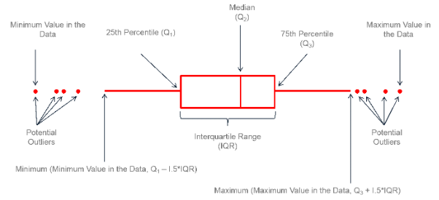
Boites à moustaches/boxplot rappel

Slide 36
Graphiques pour le web : Bokeh ou Plotly
Exemples Bokeh
Gapminder
Explorer données sur films
Plotly

Slide 37

Partie 6 : statistiques en Python avec StatsModels

Slide 38
Régression linéaire avec statsModels
Information de base sur une régression : R^2, coefficients et leur intervalle de confiance
Graphiques de diagnostics :
Ŷ /y => élément de qualité globale
Ŷ / résidu => vérifier linéarité + pas hétéroscédasticité
Q–Q graphique : quantiles loi normale (0, var estimée des résidus) /quantiles des résidus => vérifier résidus normaux
Distribution des résidus => vérifier résidus normaux
Leverage plot : leverage/résidus standardisés

Slide 39
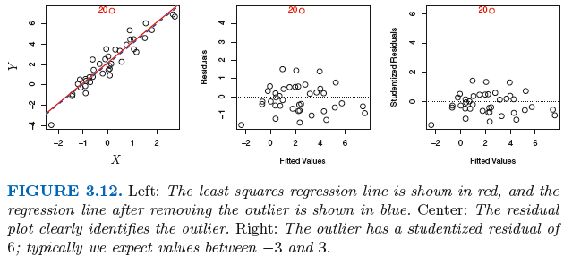
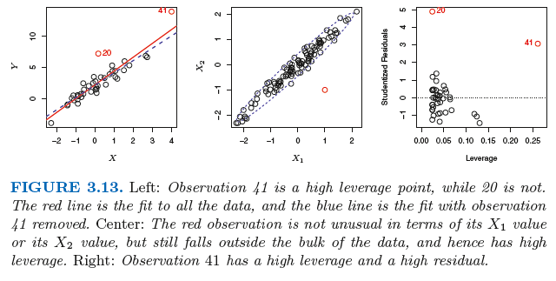
Leverage plot

Slide 40
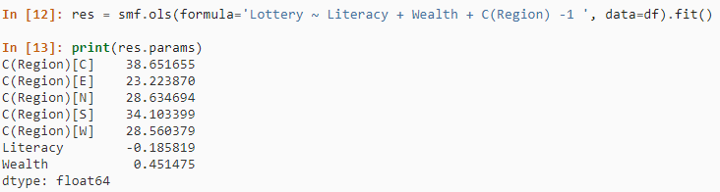
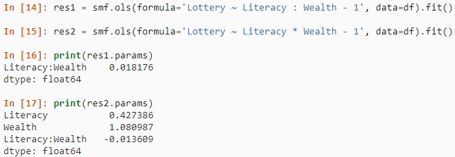
Quelques exemples de modèles

Slide 41
La librairie statsModels comporte pleins d’autres fonctionnalités
ANOVA
Modèles de durée
Analyse de séries temporelles
Imputation de valeurs manquantes : Multiple Imputation with Chained Equations (MICE)¶
Tests statistiques
etc…

Slide 42


Partie 7 : analyse des données avec scikit-learn, prince et Scipy

Slide 43
Exemples d’analyse des données
ACP avec scikit-learn
CAH avec scikit-learn ou Scipy
Centres mobiles avec scikit-learn
Analyse des correspondances multiples : librairie MCA
K Plus proches voisins avec scikit-learn
Librairie Prince : ACP, CAH,CA,MCA « The goal with Prince is to provide a user-friendly library for performing all sorts of large-scale factorial analysis »
Rappel CAH critère de Ward
Au début on a n cluster de 1 obs : I inter=max et I intra =0
Lorsque tous les cluster sont fusionnés : I inter =0 et I intra = max
Objectif : faire diminuer le moins possible à chaque agrégation I inter (ou ce qui revient au même : augmenter le moins possible I intra)

Slide 44
Partie 8 : exemples autres méthodes de machine learning avec scikit-learn

Slide 45
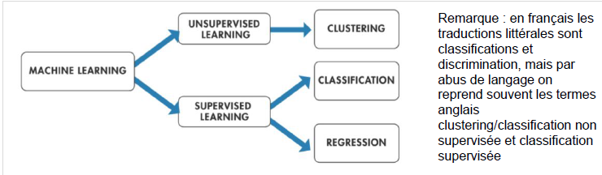
Familles de méthodes

Slide 46
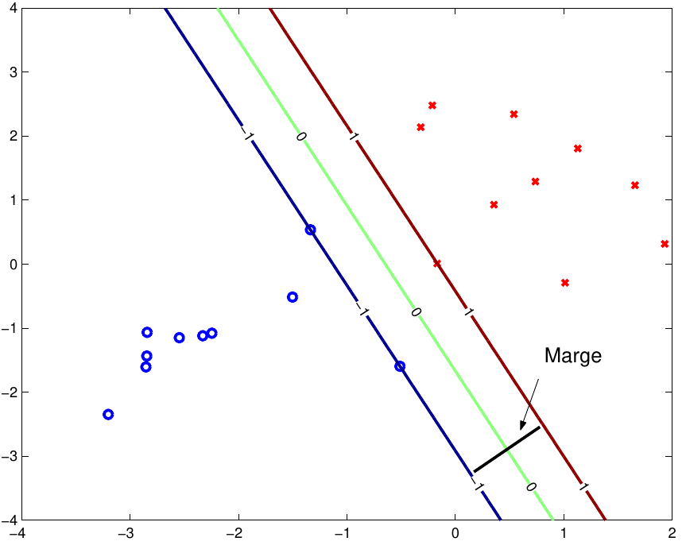
SVM

Slide 47
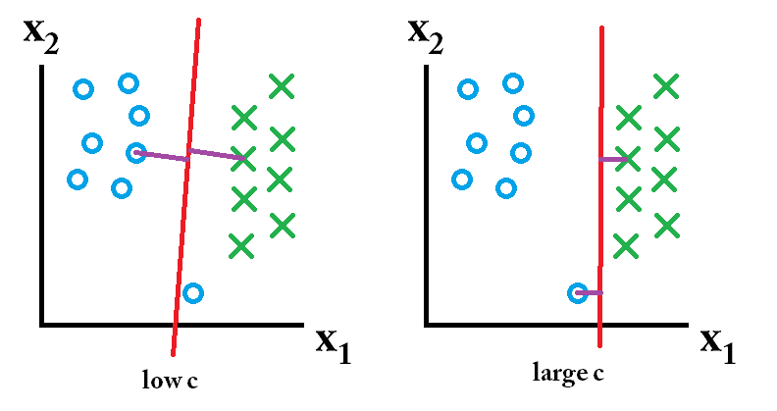
SVM

Slide 48
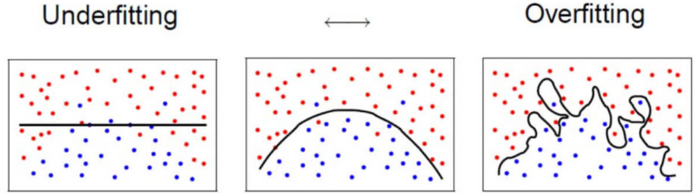
SVM
méthode « k fold cross validation » : découpe aléatoirement l’échantillon de test en k parties
apprentissage sur k-1 parties
Estimation de la qualité du modèle sur kième partie (donc k évaluations)

Slide 49
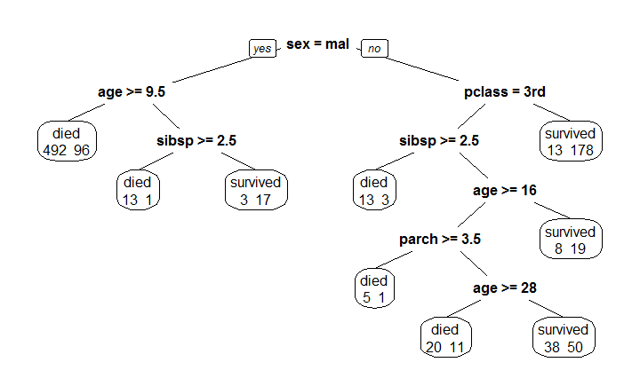
Arbres CART de classification
Objectif : réduire le plus possible l’impureté des nœuds
Δ impureté = i (nœud parent) – proportion obs nœud gauche * i (nœud gauche) - proportion obs nœud droit * i (nœud droit).
i (nœud) = proportion de paires matchs * (1- proportion de paires matchs)

Slide 50
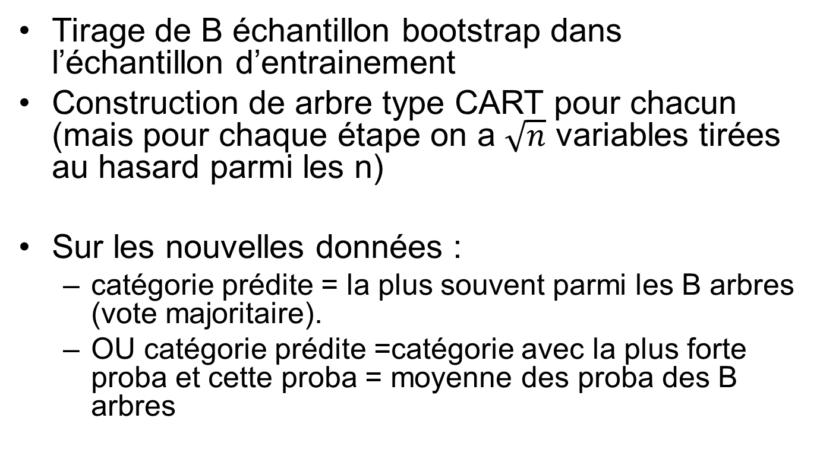
Forêts aléatoires
Tirage de B échantillon bootstrap dans l’échantillon d’entrainement
Construction de arbre type CART pour chacun (mais pour chaque étape on a $\sqrt{n}$ variables tirées au hasard parmi les n)
Sur les nouvelles données :
catégorie prédite = la plus souvent parmi les B arbres (vote majoritaire).
OU catégorie prédite =catégorie avec la plus forte proba et cette proba = moyenne des proba des B arbres

Slide 51
La librairie scikit-learn comporte pleins d’autres fonctionnalités
Régression Ridge et Lasso
Gradient stochastique
Pleins de méthodes de classification
Etc…

Slide 52
Partie 9 : autres librairies python pour le data scientist

Slide 53
Autres librairies
Traitement du langage naturel et text mining : NLTK
Réseaux de neurones : keras avec TensorFlow

Slide 54
Partie 10 : sujets transverses

Slide 55
Une autre façon de travailler : les notebooks
Code python
Documentation en markdown , possibilité d’écrire des équations mathématiques
Exports dans de nombreux formats possible

Slide 56
Commandes pip
Installer une librairie=> pip install nomLibrairie
Version actuelle => pip show nomLibrairie
Upgrade librairie =>pip install –upgrade nomLibrairie

Slide 57
Performances : Dask
Parallélisation exécution de fonctions
the Dask single-machine scheduler leverages the full CPU power of a laptop or a large workstation and changes the space limitation from “fits in memory” to “fits on disk”. Exemple

Slide 58
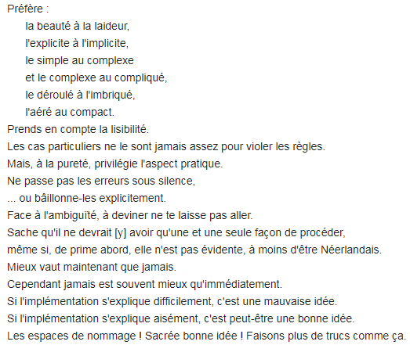
Zen of python

Slide 59
autres
Tests unitaires
Gestionnaire de code (Git,github, et github desktop).
Les environnements virtuels

Slide 60
